Slide 1


Начисление субсидии ОКК

Slide 2
Организация
Данные для выгрузки
Биллинговый Центр
РИС ЖКХ
Лог выгрузки
да
нет
Загрузка в АСЮЛ
да
Лог загрузки
нет
Отчет 5.4
неправильный
правильный
Подтверждение выгрузки ЭЦП

Slide 3

ЛОГ (ошибка выгрузки/загрузки)
ЛОГ БЦ
ЛОГ РИС
Не заполнено обязательное поле «ГВС/ХВС/ВК/ТЭ/КК», «ЭОТ/ЛТ», «Код водоснабжения», «Тип дома», «Количество этажей», «Тип поставки по водоотведению»
Данные для выгрузки заполняет организация, при ошибке в выгрузке логи исправляет организация
ЛОГ АСЮЛ
Дом не указан в ЖФ
ЭОТ=ЛТ
Не заведены Льготные тарифы
Не указан код благоустройства
Отсутствуют значения нормативов для кода благоустройства

Slide 4

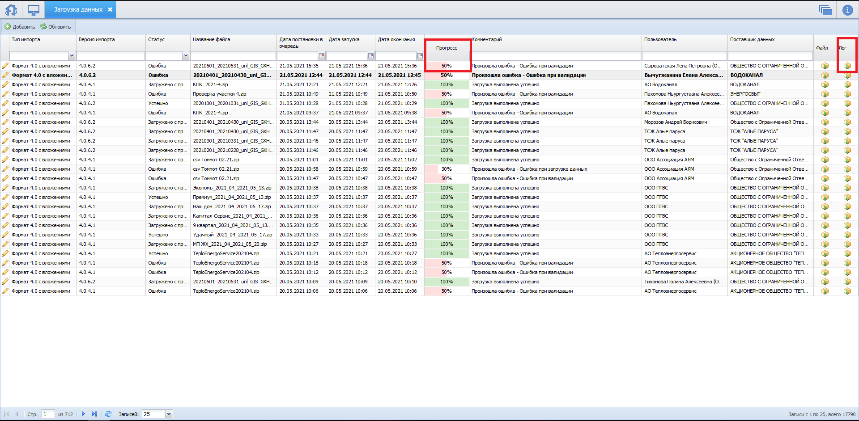
ЛОГ РИС ЖКХ

Slide 5
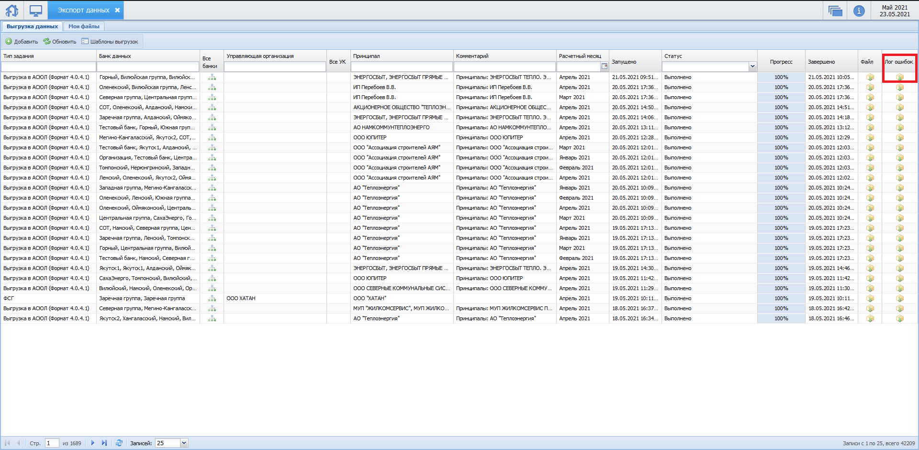
ЛОГ БЦ

Slide 6

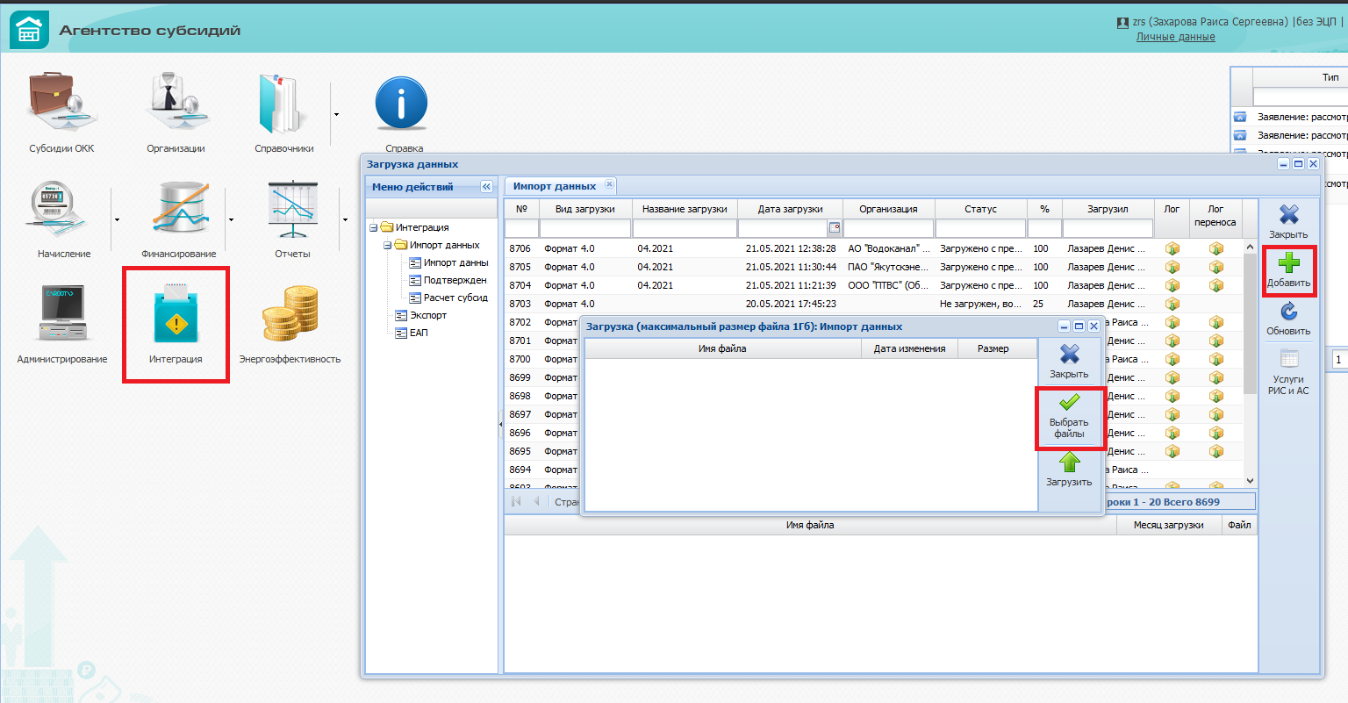
Загрузка в АСЮЛ

Slide 7
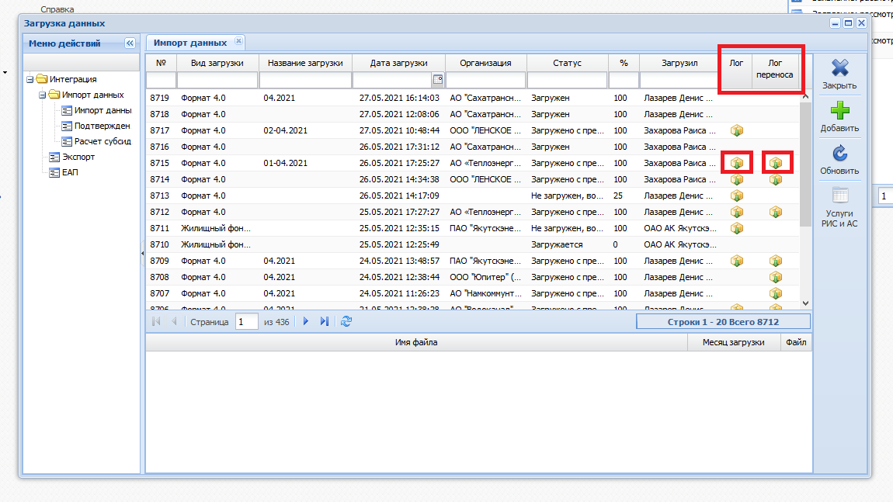
ЛОГ и ЛОГ переноса АСЮЛ

Slide 8

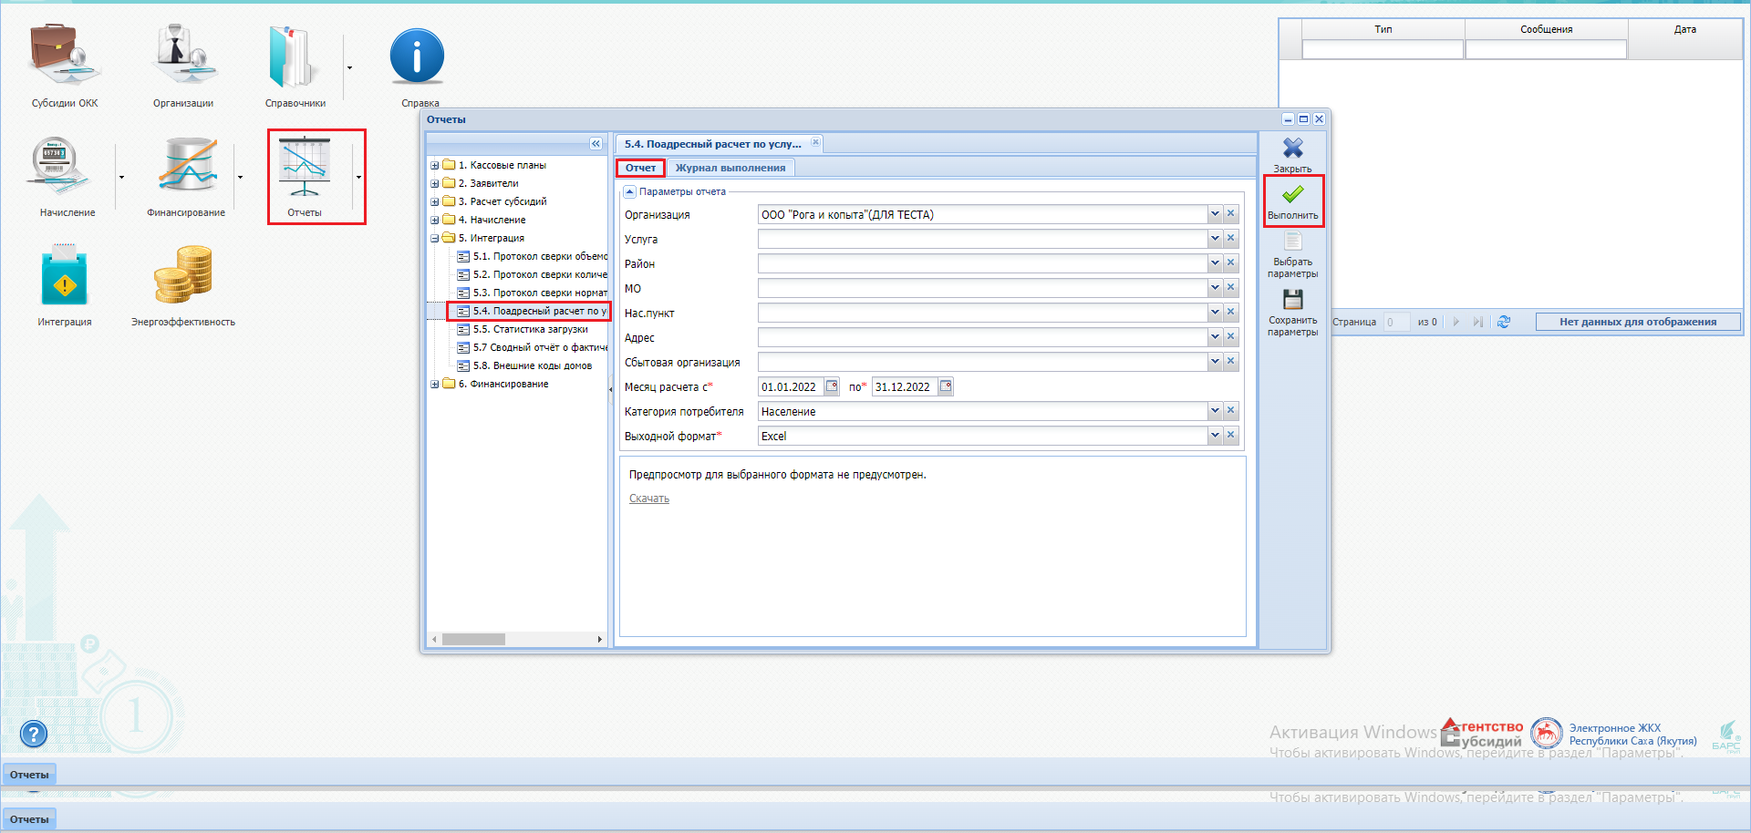
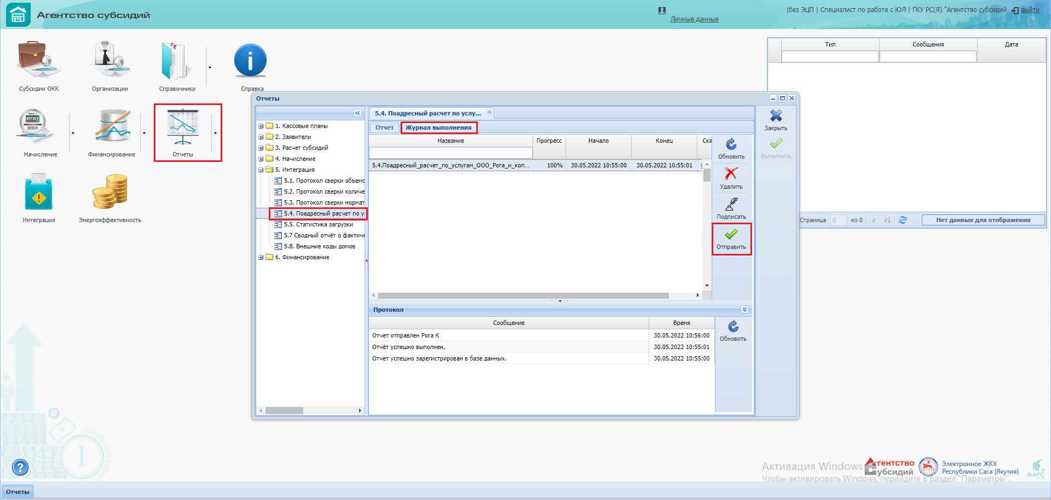
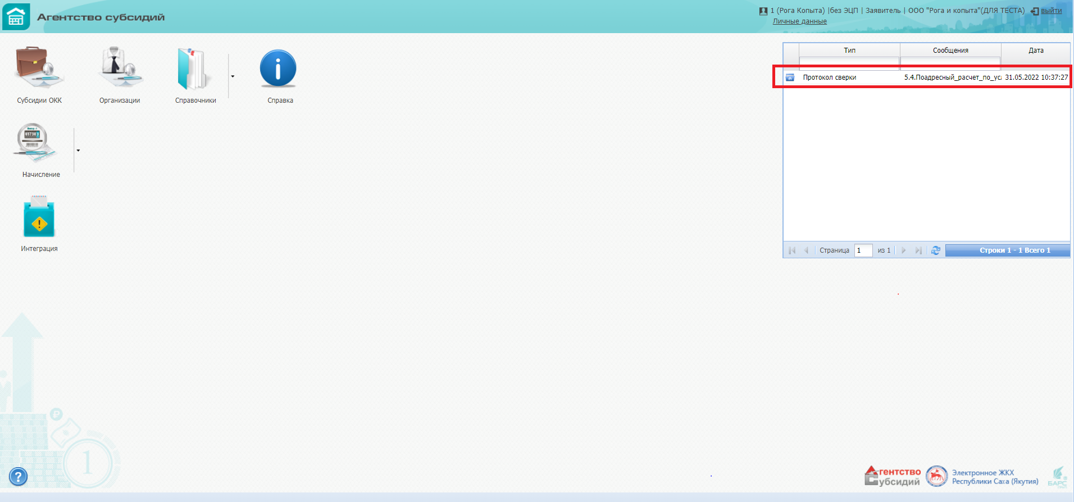
Формирование и направление Отчета 5.4

Slide 9

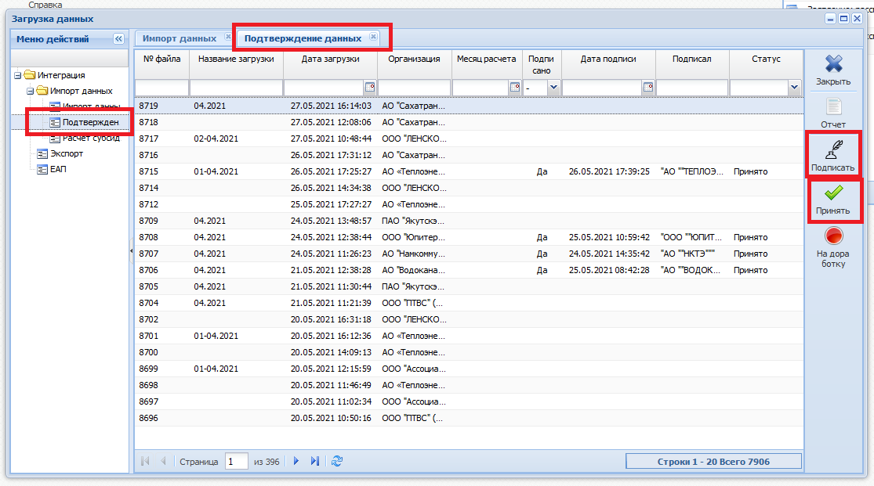
Подтверждение выгрузки ЭЦП
Выгрузка подтверждается только после получения и проверки отчета 5.4!

Slide 10

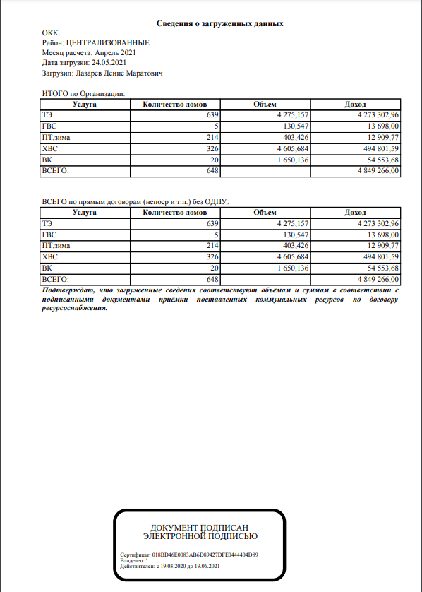
Подтверждение выгруженных сведений
Организации подтверждают электронной подписью «Сведения о загруженных данных» в АСЮЛ. (параметры (Объем, доход) загружаются в разрезе:
УК, ТСЖ и т.п (с ОДПУ, без ОДПУ);
Прямые договора (с ОДПУ, без ОДПУ, ОДН).

Slide 11

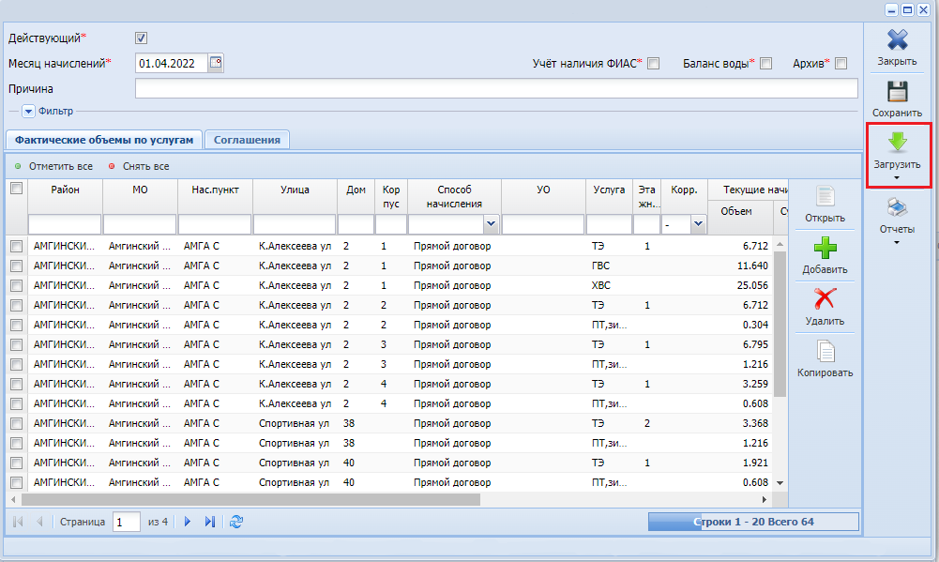
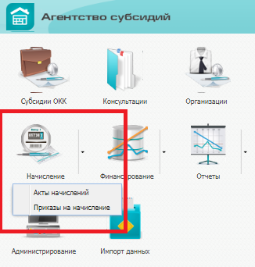
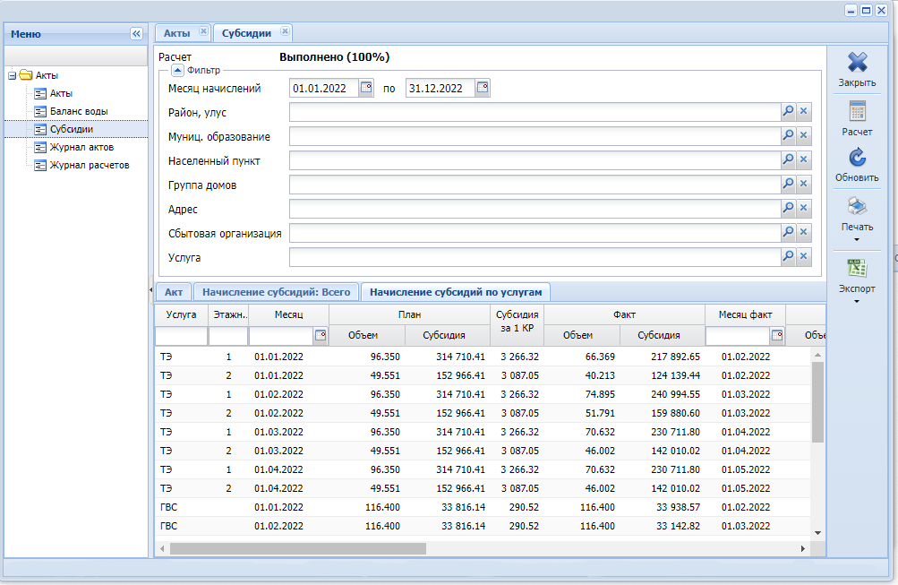
Формирование начисления субсидии

Slide 12

Начисление субсидий в пределах плановых параметров
В соответствии с пунктом Порядка о начислении п.2.8..11.6
Объем |  |  |  |  | Субсидия
План |  | Факт |  | Начисление | План |  |  | Факт |  | Начисление
П | ≥ | Ф | → | Ф | П | ≥ |  | Ф | → | Ф
П | < | Ф | → | П | П | < |  | Ф | → | П
К начислению по ОКК: сумма отдельно по каждой услуге, отдельно по дому
План - отчет 5.4. за период (текущие начисления + перерасчеты текущего периода)
Факт - отчет 5.4 за период (текущие начисления + перерасчеты текущего периода + перерасчеты прошлых периодов).
Пример:
Вид услуги | План | Факт 5.4 |  |  | К начислению | Оклонение | К удержанию |  | Непринято
 |  | Всего | текущее начисление (+ перерасч. текущего периода) | перерасчеты за прошедш. периоды
1 | 2 | 3=4+5 | 4 | 5 | 6 =2 или 3 | 7=3-2 | 8=6-2 |  | 9=7-8
 |  |  |  |  | сравнение | факт-план | недопоставка |  | сверхплан
Дом 1 | 10 | 11 | 10 | 1 | 10 | 1 | 0 |  | 1 | Начисление производиться нарастающим итогом по 1 дому и по одной и той же услуге
Дом 2 | 13 | 10 | 13 | -3 | 10 | -3 | -3 |  | 0
Дом 3 | 8 | 8 | 8 | 0 | 8 | 0 | 0 |  | 0
 | 31 | 29 | 31 | -2 | 28 | -2 | -3 |  | 1
План по дому (услуге) может быть ниже факта в случаях:
1. | изменение степени благоустройства (норматив стал выше по факту)
2. | увеличение количества потребителей
3. | показания по данным приборов учета стали выше
4. | факт выше за счет перерасчетов прошедших периодов

Slide 13
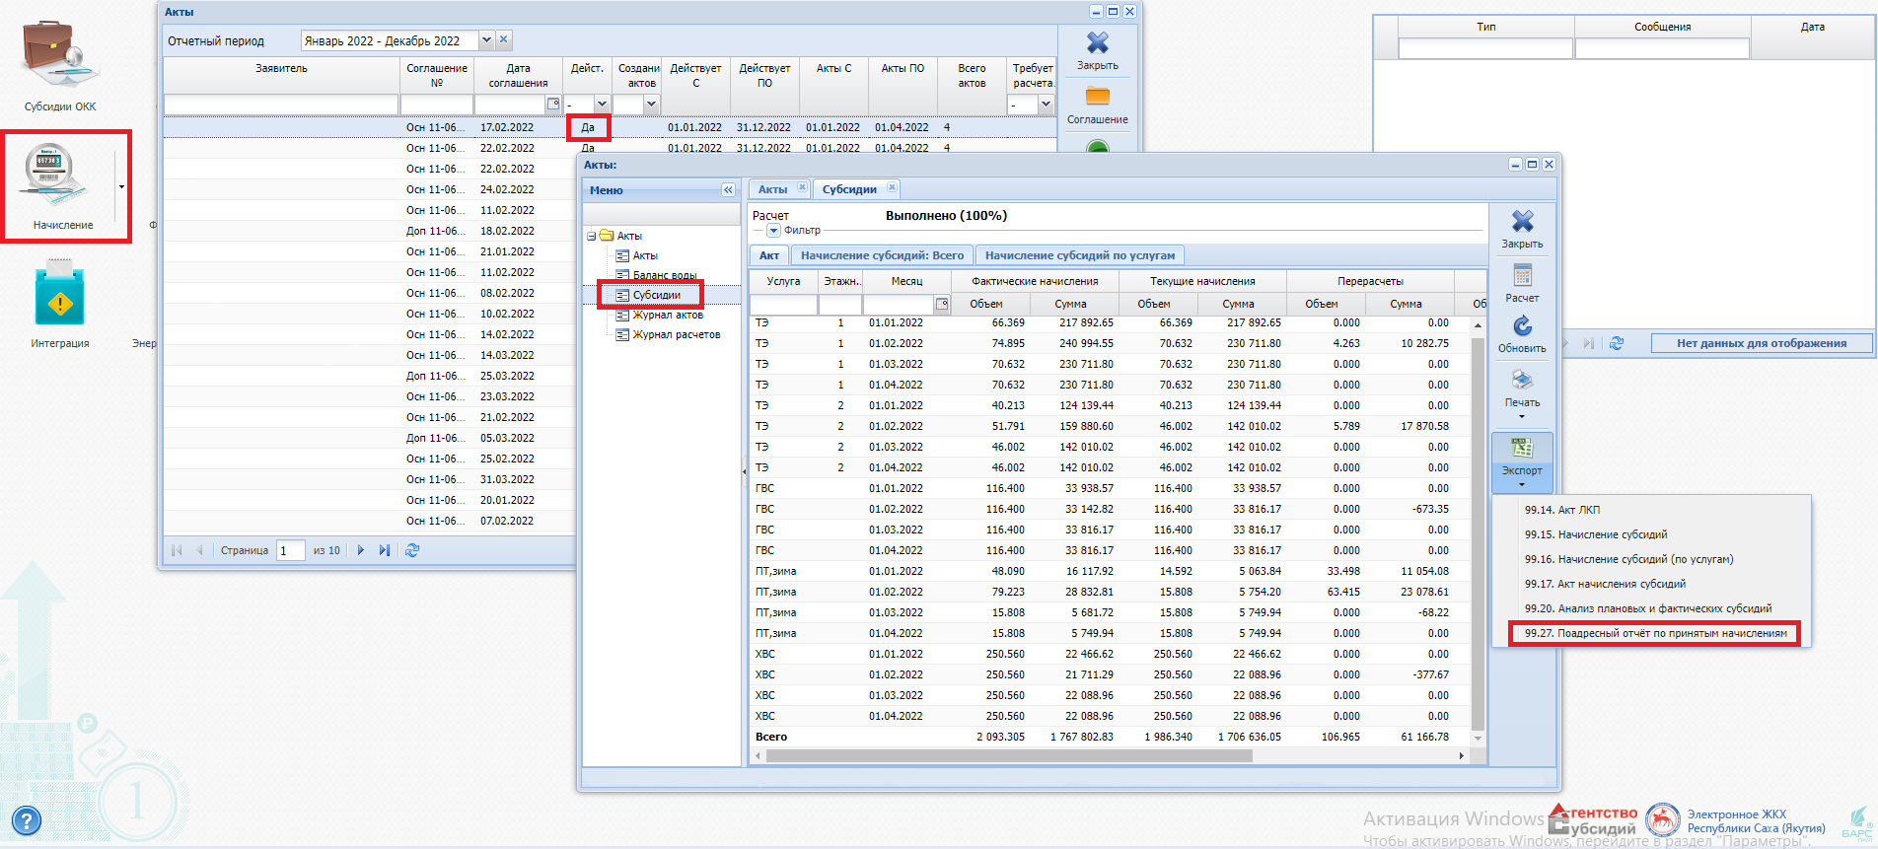
Поадресный отчет по принятым начислениям

Slide 14

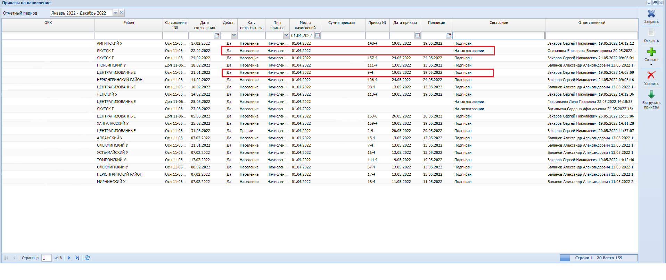
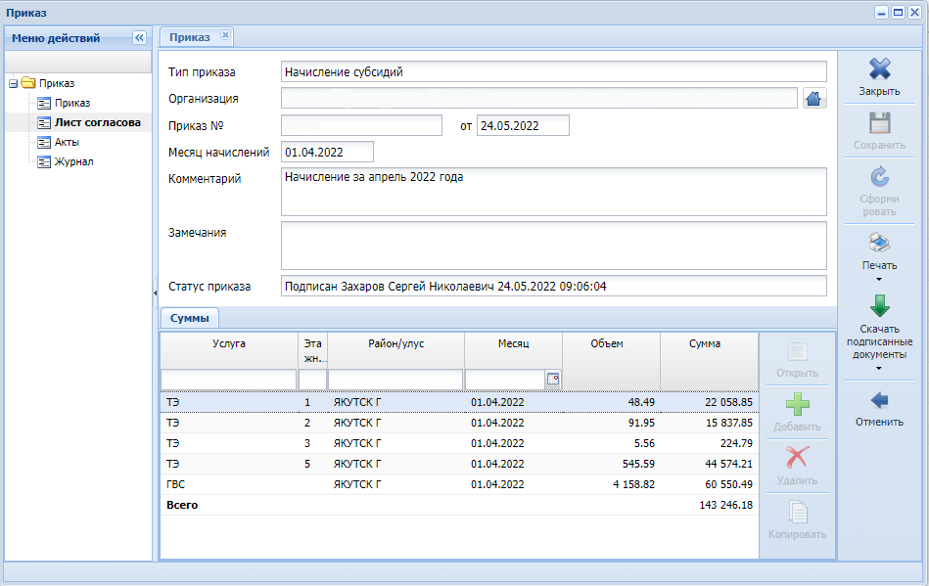
Формирование приказа о начислении субсидии
Формирование Приказа на начисление субсидии

Slide 15

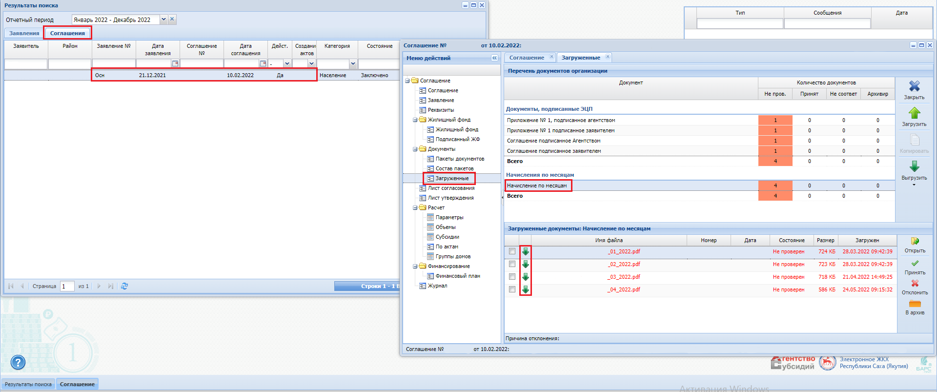
Загрузка подписанного приказа о начислении субсидии

Slide 16

СПАСИБО ЗА ВНИМАНИЕ!

